Slide 1

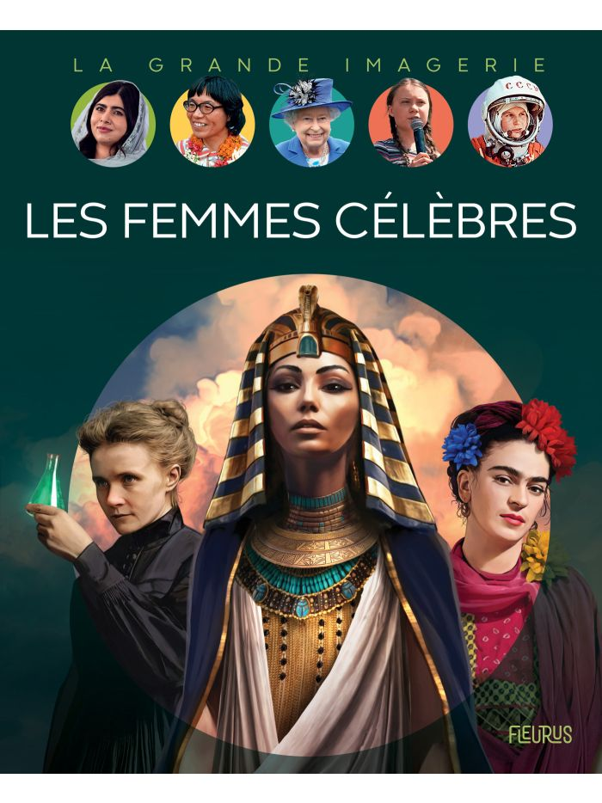
QUIZ FEMMES Celebres

Slide 2
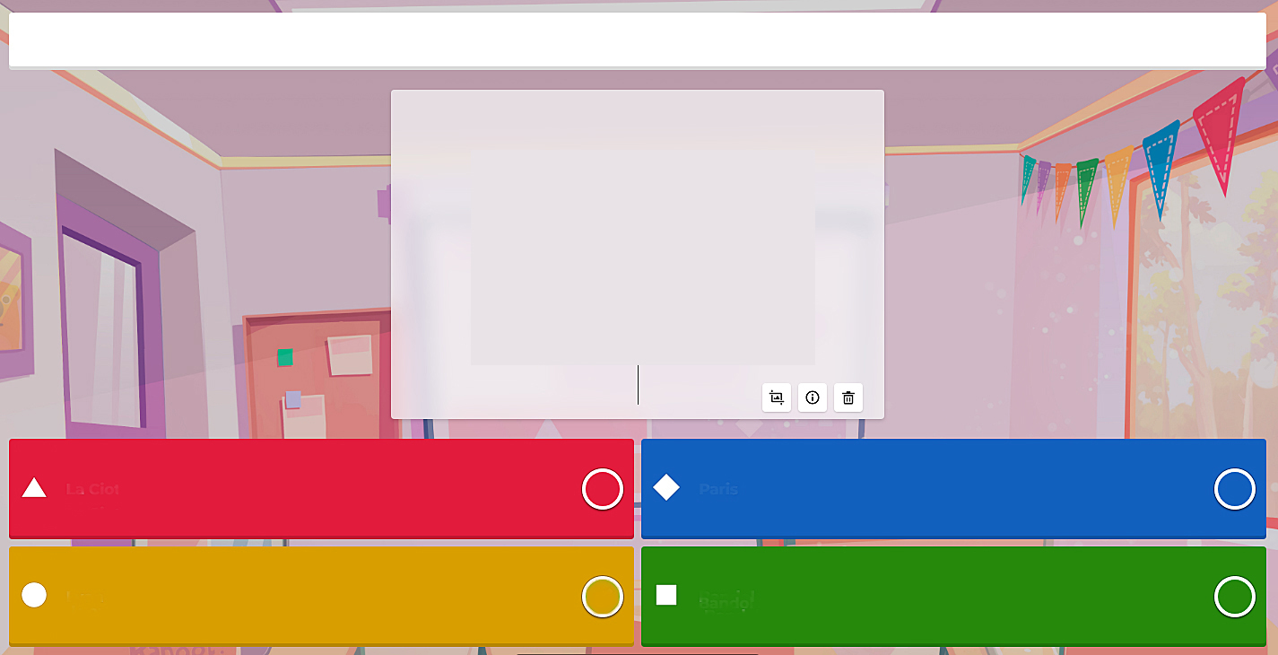
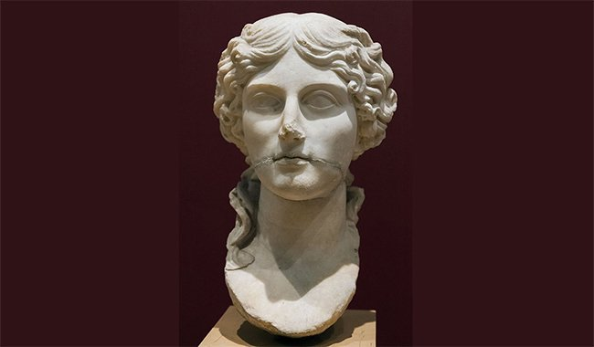
1 - Qui était le père d’Agrippine, mère de Néron ?
Germanicus
Agrippa
Tibère
Auguste

Slide 3
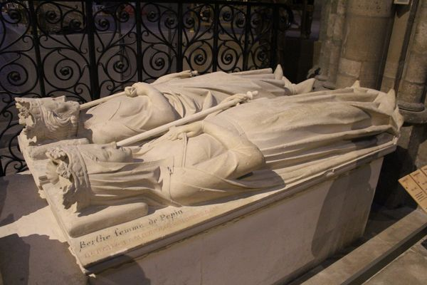
2 - Qui était la mère de Charlemagne ?
Brunehaut
Frédégonde
Nantilde
Berthe aux grands pieds

Slide 4
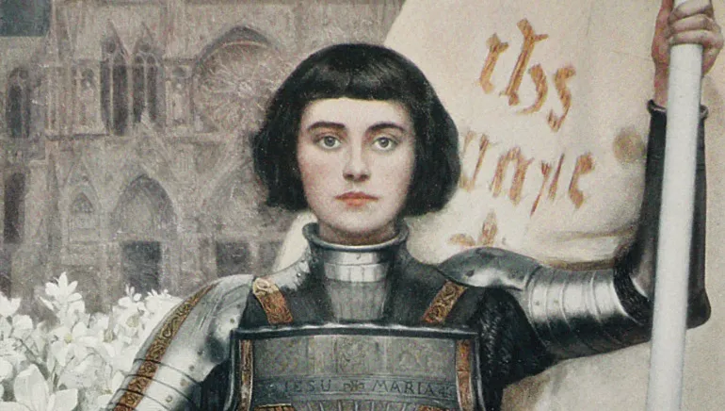
3 - Quelle est la date de la mort de Jeanne D’arc ?
1428
1429
1430
1431

Slide 5
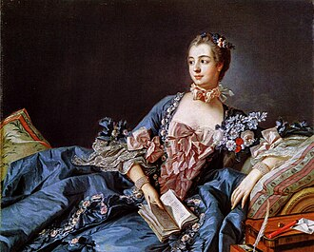
4 -Quel ministre d’état a été le protégé de La Pompadour ?
Necker
Cardinal de Bernis
De Maupeou
Choisel

Slide 6
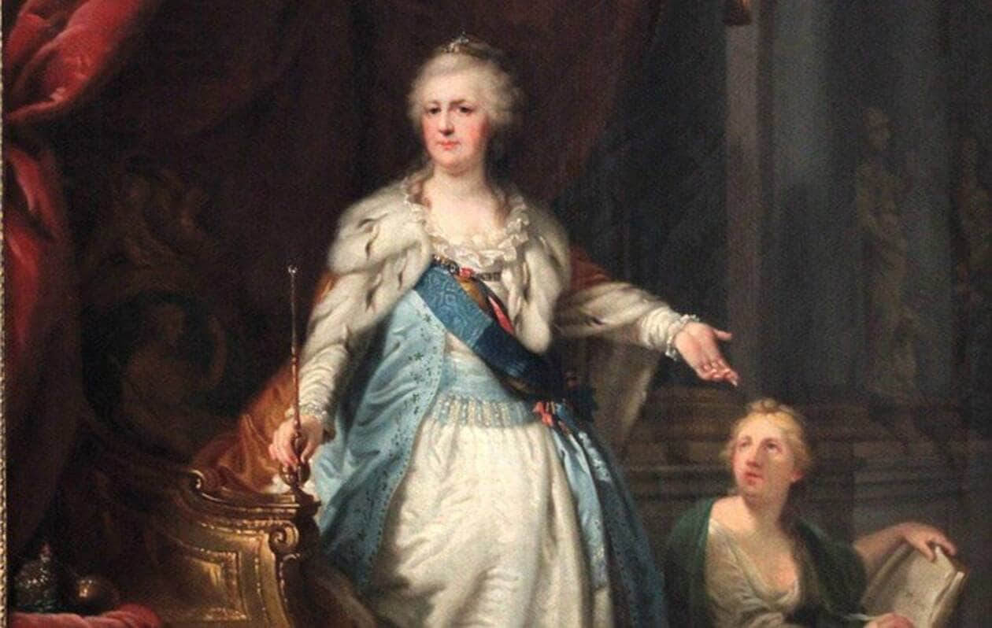
5 - Avec quel Tsar Catherine II de Russie était mariée ?
Pierre I
Pierre II
Pierre III
Alexandre I

Slide 7
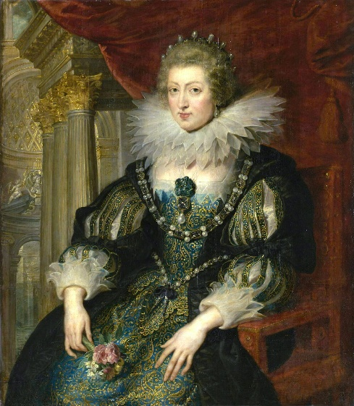
6 - Quelle reine n’a pas été régente du royaume de France ?
Marie de Médicis
Catherine de Médicis
Isabeau de Bavière
Anne d’Autriche

Slide 8
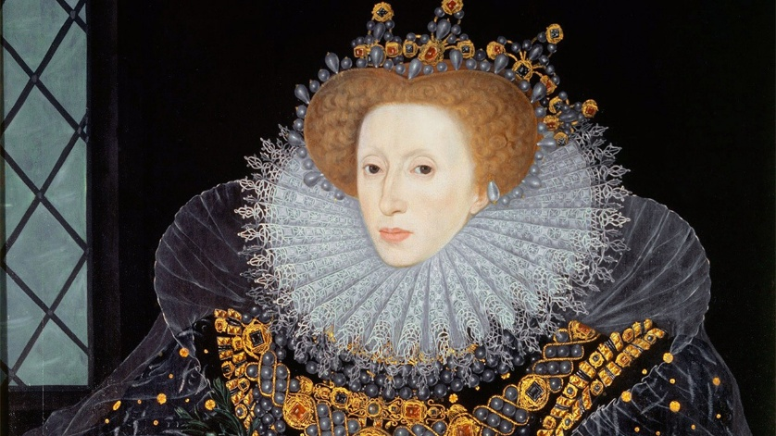
7 - A quelle dynastie appartenait Elisabeth I d’Angleterre ?
Tudor
Windsor
Plantagenet
Stuart

Slide 9
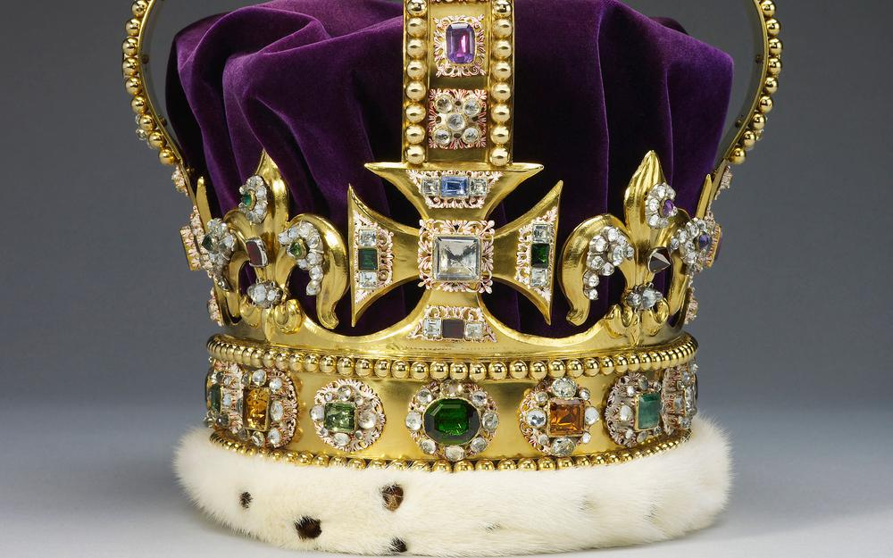
8 - Qui a été 2 fois reine : France et Ecosse?
Anne de Bretagne
Marie I
Aliénor d’Aquitaine
Marie Stuart

Slide 10
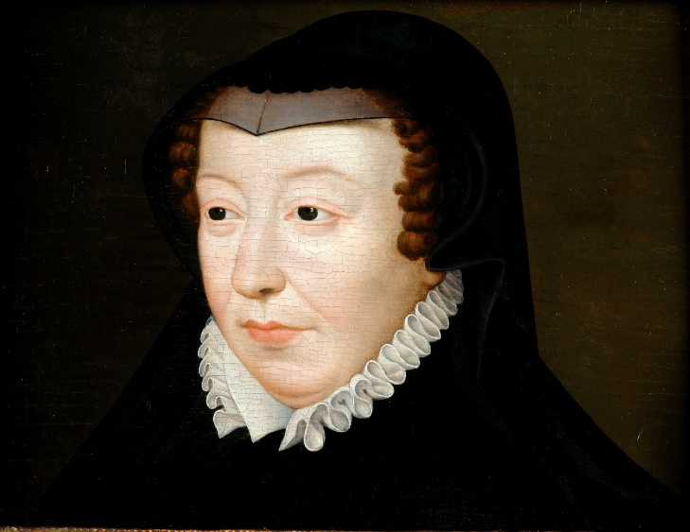
9 - Lequel de ces rois n’avait pas pour mère Catherine de Médicis ?
François II
Charles IX
Henri II
Henri III

Slide 11

10 - Qui a écrit Raison et Sentiment ?
Jane Austin
Emilie Brontë
Charlotte Brontë
Louisa May Alcott

Slide 12
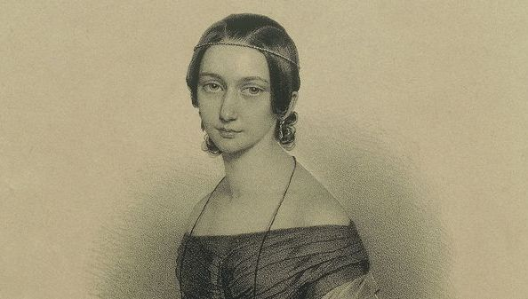
11- Quel musicien a été le grand ami de Clara Schumann ?
Schubert
Brahms
Wagner
Bruch

Slide 13
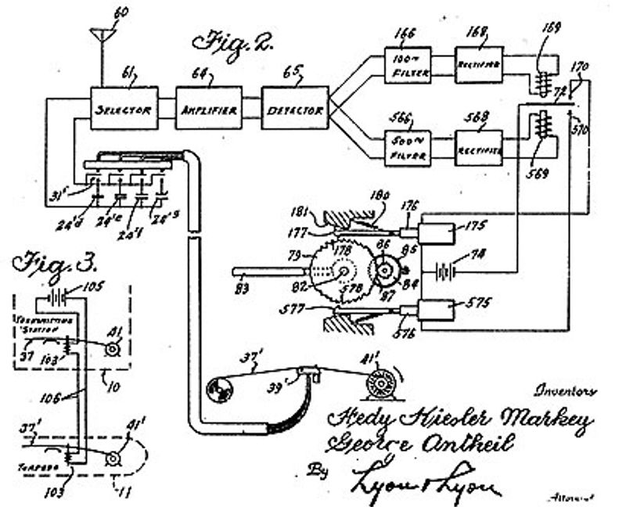
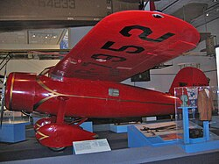
12 - Quelle est la première aviatrice à avoir traversé l’Atlantique nord ?
Hélène Boucher
Amelia Earhart
Maryse Bastier
Adrienne Bolland

Slide 14
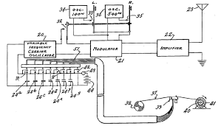
13 - Quelle star d’Hollywood a été la co-inventrice d’un codage de transmission ?
Lauren Bacall
Rita Hayworth
Hedy Lamarr
Lana Turner

Slide 15
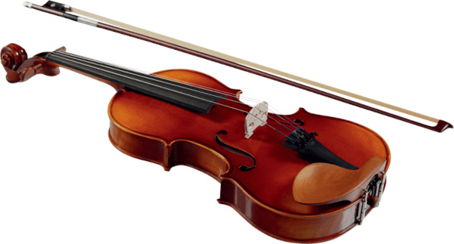
14 - Quelle chanteuse a été prix du conservatoire de violon de Paris ?
Hélène Sagara
Nicole Croisille
Véronique Sanson
Catherine Lara

Slide 16

15 - Quelle navigatrice a gagné la route du Rhum ?
Maud Fontenoy
Catherine Chabaud
Florance Arthaud
Isabelle Autissier

Slide 17
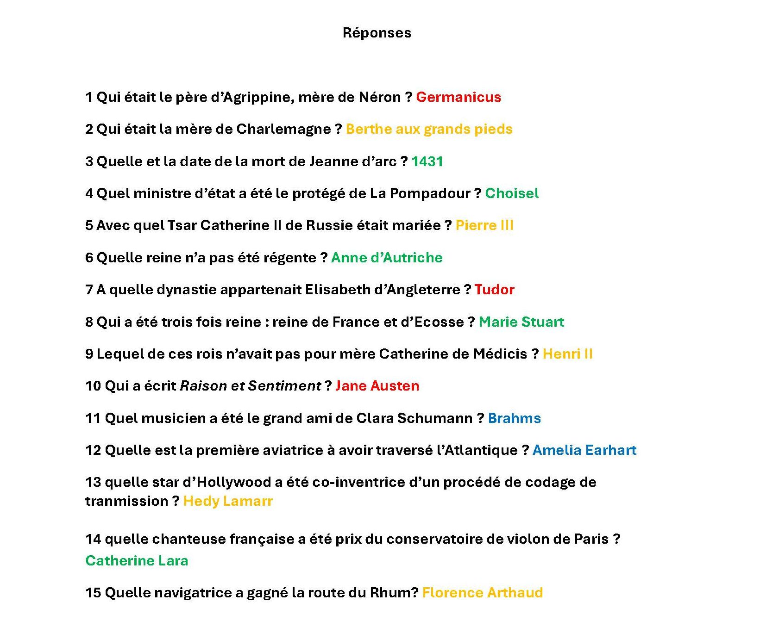

Slide 18


